Slide 1
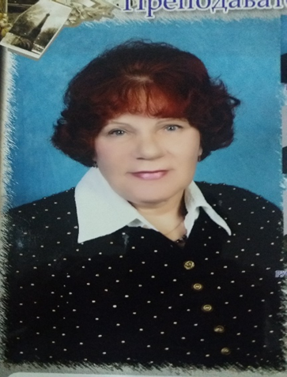
История Духовщинского района в лицах
Подольная Мария Григорьевна родилась 06.12.1943 г. в Брянской области. Окончила школу №1 г. Стародуба и Новозыбковский педагогический институт факультет иностранных языков.
После института 3 года отработала в своей родной школе, в 1968 г. уехала в г. Чарвак Ташкентской области, где продолжала учить детей английскому языку. Удивительно, но именно в Узбекистане встретились будущие супруги Владимир Никандрович и Мария
Григорьевна и создали семью, хотя были земляками и даже учились в одной школе.
В 1972 г. семья Подольных переехала в Смоленскую область на строительство Смоленской ГРЭС. В п. Озерный на тот момент совсем не было школы. Детей было много, так как приезжали на комсомольскую стройку молодежь, молодые семьи. Ребята учились в Пречистенской сельской школе, до которой они добирались на специально выделенной переоборудованной грузовой машине.
Начальник СУ Смоленской ГРЭС Богатырев Сергей Иванович предложил Подольной Марии Григорьевне организовать в поселке начальную школу. Ей был выделен транспорт и она летом 1972 г. совершала поездки по школам района с просьбой поделиться школьным оборудованием, партами, классными досками, стульями, учебниками и др. Это была колоссальная подготовительная работа, проведенная Марией Григорьевной за короткий срок. 1 сентября 1972 г. в п. Озерный была открыта первая (начальная) школа, она располагалась в одном из бараков.
Директором школы назначена Подольная М.Г. В это же время был открыт детский сад на 3 группы, разместившийся в нескольких вагончиках ПДУ, для малышей была оборудована детская игровая площадка, заведующей детским садом стала Малофеева Мария Васильевна. К началу учебного года строители подготовили школу для учебы – сделан ремонт, покрашены полы и стены, школьная мебель. 1 сентября была проведена торжественная линейка, прозвенел Первый звонок.
В школе было 4 классных комнаты на 67 учащихся, работало 5
28 мая 2021 года
Подольная Мария Григорьевна

Slide 2
История Духовщинского района в лицах
учителей. Для детей были организованы: группа продленного дня и бесплатное горячее питание. Кроме учебы, дети вместе с родителями участвовали в субботниках, устраивали школьные праздники, играли в «Зарницу». Через год была открыта уже средняя школа, пока тоже в бараке, директором был назначен Рябенков Николай Романович. В 1974 г. открыла свои двери постоянная школа на 784 учащихся – с актовым и спортивным залами, столовой, большими классами и лабораториями. А 1 сентября 1975 г. строители на торжественной линейке вручили символический ключ от школы, директору Рябенкову Н.Р. Это был - настоящий праздник для озерненцев – поселок рос, приезжали эксплуатационники на ГРЭС, прибывали дети и в школе была острая необходимость.
В 1987 г. была построена новая современная школа с бассейном, директором школы назначен Гоман С.М., зам. директора по учебно-воспитательной работе – Подольная М.Г., которая проработала в этой должности 20 лет. Первые годы работы были нелегкими: устранялись строительные недоделки, формировался педагогический коллектив, налаживался учебный процесс. Очень много сил, знаний, сердца отдала Мария Григорьевна своим воспитанникам, и они ее не подводили, занимали призовые места в районных и областных Олимпиадах. Она привила любовь к своему предмету и дала многим ребятам путевку в жизнь – ее выпускники без труда поступали на языковые факультеты ВУЗов страны – сегодня они преподают иностранные языки, работают переводчиками и не забывают своего любимого учителя. Общий педагогический стаж у Марии Григорьевны 46 лет. Она вырастила прекрасных сына и дочь, теперь помогает с внуками. И ни разу не пожалела о выбранном пути, ее мечта сбылась - ведь еще маленькой девочкой в послевоенное время, сидя за партой в деревянной сельской школе, обучая своих младших сестер и брата грамоте, она мечтала о профессии учителя.
За многолетнюю педагогическую работу Подольная М.Г. награждена высокой ведомственной наградой Министерства образования и науки РФ-знаком «Отличник народного просвещения», имеет звание «Ветеран труда»; многократно награждалась Почетными грамотами, получала благодарности и поощрения.
28 мая 2021 года
Подольная Мария Григорьевна

